Slide 1
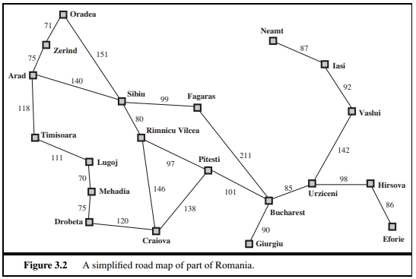
Ünite 3
Arama ile Problem Çözme
Problem çözen ajanlar · Arama ağaçları · Bilgisiz arama · Sezgisel arama · A* · Heuristic tasarımı
Ders slaytı · Yapay Zekaya Giriş
Başlık
1

Slide 2
Bu ünitede ne öğreneceğiz?
Öğrenci ilk kez görüyorsa hedef: önce kavramı, sonra algoritmayı, sonra tabloyu anlamak.
• Bir problemi başlangıç, eylem, geçiş modeli, hedef testi ve maliyetle tanımlamak.
• Arama ağacı, frontier, explored set, node-state ayrımı gibi temel kavramları kurmak.
• BFS, UCS, DFS, Depth-Limited, Iterative Deepening ve Bidirectional Search mantığını karşılaştırmak.
• Greedy Best-First ve A* algoritmalarında g(n), h(n), f(n) değerlerini okumak.
• Admissible/consistent heuristic, dominance, relaxed problem ve pattern database fikrini açıklamak.
Problem → Arama → Çözüm
Ana fikir: Ajan tek hamlede hedefe ulaşamıyorsa, hedefe götüren eylem dizisini arar.
Ders hedefleri
2

Slide 3
3.1 Problem Çözen Ajanlar
Ajan hedef belirler, problemi formüle eder, sonra eylem dizisi arar.
Bölüm geçişi
3

Slide 4
Refleks ajan neden yetmez?
Refleks ajan doğrudan durum → eylem eşlemesi yapar; hedef tabanlı ajan geleceği düşünür.
Refleks ajan
Problem çözen ajan
• Mevcut duruma bakar.
• Hazır kural uygular.
• “Eğer engel varsa sola dön.” gibi.
• Çok büyük durum uzaylarında kural tablosu patlar.
• Gelecekteki sonuçları değerlendirmez.
• Bir hedef seçer.
• Gelecekteki eylem dizilerini düşünür.
• Hedefe ulaştıran planı arar.
• Harita, maliyet ve durum bilgisini kullanır.
• Bu ünitedeki arama algoritmalarıyla çalışır.
3.1 Problem çözen ajanlar
4

Slide 5
Formulate → Search → Execute
Problem çözen ajanın basit çalışma döngüsü.
Hedef oluştur → Problemi tanımla → Ara → Uygula
• Goal formulation: Ajan hangi dünya durumlarını hedef kabul edecek?
• Problem formulation: Hangi durumlar ve hangi eylemler dikkate alınacak?
• Search: Hedefe götüren eylem dizisi bulunur.
• Execution: Bulunan eylemler sırayla uygulanır.
• Ortam deterministik ve biliniyorsa çözüm sabit bir eylem dizisi olabilir.
Örnek çözüm: Arad → Sibiu → Rimnicu Vilcea → Pitesti → Bucharest
3.1 Problem çözen ajanlar
5

Slide 6
İyi tanımlanmış problem: 5 bileşen
Arama algoritması probleme bu beş bilgi üzerinden bakar.
Bileşen | Soru | Romanya örneği
──────── | ──────── | ────────
Initial state | Nereden başlıyoruz? | In(Arad)
Actions | Hangi eylemler mümkün? | Go(Sibiu), Go(Timisoara), Go(Zerind)
Transition model | Eylemden sonra nereye geçilir? | RESULT(In(Arad), Go(Sibiu)) = In(Sibiu)
Goal test | Hedefe ulaştık mı? | Şu an Bucharest mi?
Path cost | Yolun maliyeti nedir? | Kilometre toplamı
Bu yapı kurulmadan BFS, UCS, A* gibi algoritmaları uygulamak mümkün değildir.
3.1 Problem tanımı
6

Slide 7
Romanya haritası: durum uzayı olarak graf
Şehirler durum, yollar eylem, üzerlerindeki sayılar maliyettir.
• Düğüm / node: şehir, örn. Arad.
• Kenar / edge: iki şehir arasındaki yol.
• Maliyet: yolun kilometre değeri.
• Arama görevi: Arad’dan Bucharest’e en uygun eylem dizisini bulmak.
• Yol maliyeti genellikle adım maliyetlerinin toplamıdır.
Şekil 3.2 — Romanya yol haritası
Path cost = Σ step costs
3.1 Romanya örneği
7

Slide 8
Soyutlama: gerçek dünyayı çözilebilir modele indirgemek
Ajan gerçek dünyanın bütün ayrıntılarını değil, problem için gerekli ayrıntıları taşır.
• Gerçek yolculukta hava, radyo, yakıt, trafik, sürücü yorgunluğu gibi yüzlerce ayrıntı vardır.
• Rota bulma problemi için çoğu ayrıntı gereksizdir; durum “In(Arad)” gibi sadeleştirilir.
• Eylem “direksiyonu 1 derece çevir” değil, “Sibiu’ya git” seviyesinde tanımlanır.
• İyi soyutlama geçerli olmalı: soyut çözüm gerçek dünyada uygulanabilmeli.
• İyi soyutlama yararlı olmalı: eylemler daha fazla arama gerektirmeden uygulanabilmeli.
Amaç
Gereksiz ayrıntıyı çıkar
ama çözümü bozma
Aksi halde akıllı ajan gerçek dünyanın ayrıntıları altında ezilir.
3.1 Abstraction
8

Slide 9
3.2 Örnek Problemler
Oyuncak problemler algoritmaları test etmek; gerçek dünya problemleri uygulama gücünü görmek içindir.
Bölüm geçişi
9

Slide 10
Toy problem ve real-world problem farkı
“Oyuncak” demek önemsiz değil; kontrollü ve karşılaştırılabilir demektir.
Toy problem
Real-world problem
• Kısa ve kesin tanımı vardır.
• Araştırmacılar aynı problemde algoritma karşılaştırabilir.
• Genellikle küçük ve temiz varsayımlar içerir.
• Vacuum World, 8-Puzzle, 8-Queens tipik örneklerdir.
• İnsanların gerçekten çözmek istediği problemdir.
• Tanımı daha karmaşık ve tartışmalı olabilir.
• Maliyet tek boyutlu olmayabilir.
• Navigasyon, uçuş planlama, robot kontrolü, çip tasarımı gibi alanlar.
3.2 Toy vs real-world
10

Slide 11
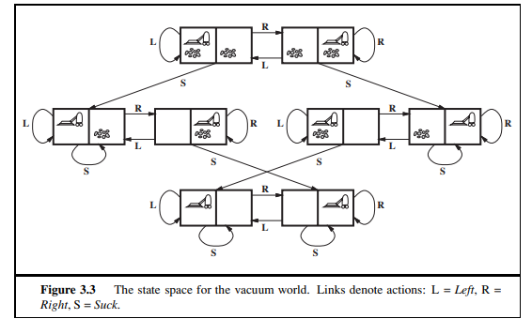
Vacuum World: küçük ama öğretici durum uzayı
Ajan konumu + kirli karelerin durumu birlikte dünya durumunu belirler.
• 2 konum: sol ve sağ.
• Her kare temiz/kirli olabilir: 2² = 4 kombinasyon.
• Toplam durum: 2 × 2² = 8.
• Eylemler: Left, Right, Suck.
• Hedef testi: bütün kareler temiz mi?
• Yol maliyeti: her adım 1 ise toplam adım sayısı.
Şekil 3.3 — Vacuum World durum uzayı
n konum için: n · 2ⁿ durum
3.2 Vacuum World
11

Slide 12
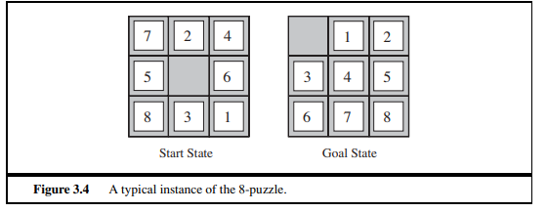
8-Puzzle: kayan blok arama problemi
Taşlar yalnızca boşluğa komşuysa kayabilir; amaç hedef düzene ulaşmaktır.
• Durum: 8 taş + boşluğun 9 karedeki konumları.
• Eylemler: boşluğun Left, Right, Up, Down hareketleri.
• Her hareket maliyeti 1 kabul edilirse en kısa çözüm en az hamleli çözümdür.
• 9! olası yerleşimin yalnızca yarısı erişilebilir: 9!/2 = 181.440.
• 15-Puzzle ve 24-Puzzle çok daha büyük durum uzaylarına sahiptir.
Şekil 3.4 — 8-Puzzle örneği
Burada fiziksel taşı kaydırma ayrıntıları değil, oyunun kural düzeyi modellenir.
3.2 8-Puzzle
12

Slide 13
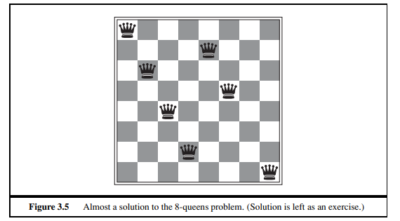
8-Queens: formülasyon farkı aramayı dramatik küçültür
Aynı problem kötü tanımlanırsa trilyonlarca yol, iyi tanımlanırsa binlerce durum.
• Amaç: 8 veziri hiçbir vezir birbirini tehdit etmeyecek şekilde yerleştirmek.
• Kötü formülasyon: herhangi bir boş kareye vezir koy → yaklaşık 1.8 × 10¹⁴ dizi.
• Daha iyi formülasyon: soldaki ilk boş sütuna, saldırı altında olmayan kareye koy.
• Durum uzayı 2057’ye düşer.
• Ders: problem formülasyonu algoritma kadar önemlidir.
Şekil 3.5 — Neredeyse çözüm, ama bir çapraz saldırı var
3.2 8-Queens
13

Slide 14
Gerçek dünya arama problemleri
Aynı beş bileşenli yapı çok farklı alanlara uygulanır.
Problem | Durum ne içerir? | Maliyet / zorluk
──────── | ──────── | ────────
Rota bulma | Konum ve yol bağlantıları | Mesafe, süre, yakıt, trafik
Uçuş planlama | Havaalanı, saat, aktarma geçmişi | Fiyat, bekleme, uçuş süresi, sınıf
Touring / TSP | Konum + ziyaret edilen şehirler | En kısa tur; NP-hard
VLSI layout | Çipte hücre ve bağlantı yerleri | Alan, gecikme, üretim verimi
Robot navigasyonu | Sürekli konum ve kontrol değişkenleri | Çok boyutlu arama, sensör/motor hatası
Protein tasarımı | Amino asit dizisi / katlanma | İstenen 3B yapı ve özellikler
3.2 Gerçek dünya problemleri
14

Slide 15
3.3 Çözüm Arama
Arama ağacı, frontier, explored set ve node veri yapısı.
Bölüm geçişi
15

Slide 16
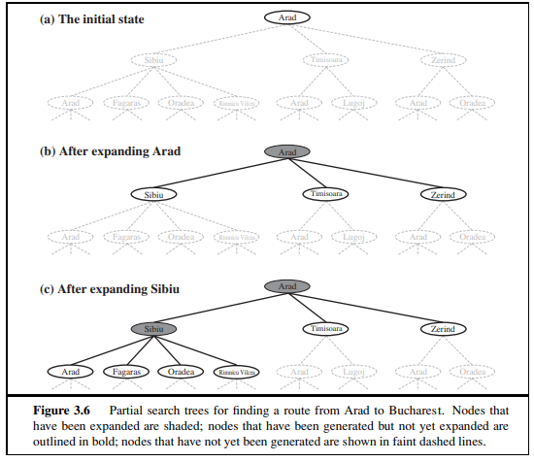
Arama ağacı nasıl büyür?
Başlangıç düğümü köktür; dallar eylemler, çocuklar yeni durumlardır.
• Root node: başlangıç durumu, örn. Arad.
• Expanding: bir düğümdeki tüm yasal eylemleri uygulamak.
• Generating: ortaya çıkan çocuk düğümleri üretmek.
• Leaf node: henüz çocuğu üretilmemiş düğüm.
• Frontier: genişletilmeye hazır yaprak düğümlerin kümesi.
• Gri: genişletilmiş; kalın çerçeve: frontier; soluk: henüz üretilmemiş.
Şekil 3.6 — Arad’dan Bucharest’e kısmi arama ağaçları
3.3 Arama ağacı
16

Slide 17
Genel TREE-SEARCH iskeleti
Arama algoritmaları temelde bu kalıbı paylaşır; fark seçme stratejisindedir.
frontier ← başlangıç düğümü
loop:
if frontier boşsa → failure
node ← frontier’dan bir yaprak seç
if node hedefse → solution
node’u genişlet
çocukları frontier’a ekle
• Search strategy = frontier’dan hangi düğümün seçileceği.
• BFS en sığ düğümü seçer.
• DFS en derin düğümü seçer.
• Uniform-Cost en düşük g(n) değerini seçer.
• A* en düşük f(n)=g(n)+h(n) değerini seçer.
Aynı iskelet, farklı seçim kuralı → farklı algoritma
3.3 Tree Search
17

Slide 18
State space ve search tree aynı şey değildir
Aynı dünya durumu arama ağacında farklı yollardan tekrar üretilebilir.
State space
Search tree
• Gerçek durumların kümesi.
• Romanya örneğinde yaklaşık şehirlerdir.
• Haritada yalnızca sınırlı sayıda şehir vardır.
• Örn. Sibiu bir dünya durumudur.
• Algoritmanın denediği yolların ağacıdır.
• Aynı state farklı node olarak tekrar çıkabilir.
• Arad → Sibiu → Arad döngüsü sonsuz büyüyebilir.
• Bu yüzden geçmişi hatırlamak gerekir.
Redundant path: aynı duruma daha kötü veya gereksiz başka bir yoldan ulaşmak.
3.3 Tekrarlanan durumlar
18

Slide 19
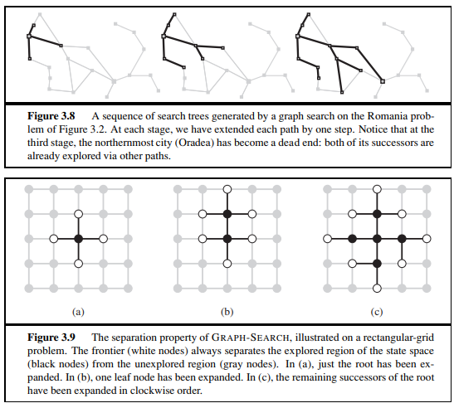
GRAPH-SEARCH: geçmişi hatırlayan arama
Explored set, tekrar durumların yeniden genişletilmesini engeller.
• Explored set: genişletilmiş durumların kümesi.
• Yeni çocuk, explored veya frontier’da varsa atılır.
• Frontier keşfedilmiş bölge ile keşfedilmemiş bölge arasında sınırdır.
• Bu özellik özellikle grid, rota bulma ve oyun aramalarında çok önemlidir.
• Tree Search geçmişi unutabilir; Graph Search geçmişi hatırlar.
Şekil 3.8–3.9 — Graph Search ve frontier ayrımı
3.3 Graph Search
19

Slide 20
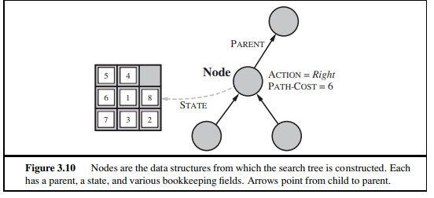
Node ≠ State
State dünya konfigürasyonudur; node arama ağacındaki kayıt yapısıdır.
• n.STATE: düğümün temsil ettiği dünya durumu.
• n.PARENT: bu düğümü üreten ebeveyn düğüm.
• n.ACTION: parent’tan bu düğüme gelmek için uygulanan eylem.
• n.PATH-COST = g(n): başlangıçtan bu düğüme kadar gerçek maliyet.
• Parent pointer’lar çözüm yolu geriye doğru çıkarılsın diye saklanır.
Şekil 3.10 — Search node veri yapısı
Aynı STATE, farklı NODE olabilir; çünkü yol ve maliyet geçmişi farklıdır.
3.3 Node veri yapısı
20

Slide 21
Frontier nasıl saklanır? Queue türleri ve değerlendirme ölçütleri
Veri yapısı seçimi, arama stratejisini doğrudan belirler.
Queue türü | Seçim kuralı | Tipik algoritma
──────── | ──────── | ────────
FIFO | İlk giren ilk çıkar | Breadth-First Search
LIFO / Stack | Son giren ilk çıkar | Depth-First Search
Priority Queue | En düşük/en yüksek öncelik çıkar | UCS, Greedy, A*
• b: branching factor, yani bir düğümün maksimum ardıl sayısı.
• d: en sığ çözümün derinliği.
• m: arama ağacının maksimum derinliği.
• Arama maliyeti, çözümü bulmak için harcanan hesaplamadır.
• Toplam maliyet = arama maliyeti + bulunan yolun maliyeti olarak düşünülebilir.
Ölçüt | Soru
──────── | ────────
Completeness | Çözüm varsa algoritma bulmayı garanti eder mi?
Optimality | Bulduğu çözüm en düşük maliyetli mi?
Time complexity | Kaç düğüm üretmek gerekir?
Space complexity | Bellekte kaç düğüm saklanır?
3.3 Queue ve ölçütler
21

Slide 22
3.4 Bilgisiz Arama Stratejileri
Ek problem bilgisi yok: düğümler yalnızca genel sıraya göre genişletilir.
Bölüm geçişi
22

Slide 23
Bilgisiz arama ne bilir, ne bilmez?
Blind search: hedefe yakınlık hakkında sezgisel bilgi kullanmaz.
Bilir
Bilmez
• Başlangıç durumu.
• Yasal eylemler.
• Geçiş modeli.
• Hedef testi.
• Yol/adım maliyeti.
• Hangi düğüm hedefe daha yakın?
• Hangi yol daha umut verici?
• Kalan maliyet ne kadar?
• Hedef hangi yönde?
• Bu bilgiler heuristic aramada gelir.
Tüm bilgisiz arama stratejileri temelde frontier’dan farklı sırayla düğüm seçer.
3.4 Bilgisiz arama
23

Slide 24
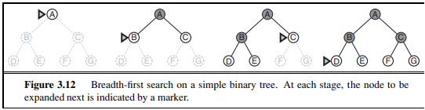
Breadth-First Search (BFS): seviye seviye arama
Önce kök, sonra tüm çocuklar, sonra torunlar...
BFS = en sığ düğüm önce
Şekil 3.12 — BFS örneği
Özellik | BFS
──────── | ────────
Complete? | Evet, b sonluysa
Optimal? | Eylem maliyetleri eşitse evet
Time | O(bᵈ)
Space | O(bᵈ)
• Frontier FIFO queue ile tutulur.
• Yeni düğümler kuyruğun arkasına eklenir.
• Daha eski ve daha sığ düğümler önce genişletilir.
• Sıra örneği: A → B → C → D → E → F → G.
• Hedef üretilir üretilmez test etmek mümkündür; çünkü daha sığ katmanlar zaten işlenmiştir.
3.4.1 BFS
24

Slide 25
BFS’nin temel sorunu: üstel büyüme ve bellek
b=10 gibi masum görünen bir dallanma bile hızla patlar.
• Depth 1: b düğüm.
• Depth 2: b² düğüm.
• Depth d: yaklaşık bᵈ düğüm.
• BFS frontier’daki büyük katmanı bellekte tutar.
• Bu yüzden çoğu zaman zaman değil bellek önce tükenir.
b + b² + … + bᵈ = O(bᵈ)
d | Yaklaşık etki
──────── | ────────
8 | 10⁸ düğüm seviyesi → dakika ve yüzlerce GB
12 | 10¹² düğüm seviyesi → günler ve petabyte
16 | 10¹⁶ düğüm seviyesi → yüzyıllar ve exabyte
Ders: BFS öğretici ve güvenli olabilir, ama büyük arama uzaylarında bellek maliyeti çok ağırdır.
3.4.1 BFS maliyeti
25

Slide 26
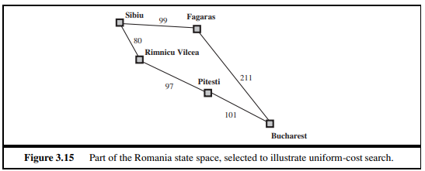
Uniform-Cost Search (UCS): en ucuz yol önce
BFS adım sayısına, UCS toplam yol maliyetine bakar.
• Frontier priority queue ile tutulur.
• Öncelik değeri g(n): başlangıçtan n’ye kadar gerçek maliyet.
• En düşük g(n) değerli düğüm genişletilir.
• İlk üretilen hedefte durmaz; hedef frontier’dan en düşük maliyetle çıktığında durur.
• Daha ucuz bir yol bulunursa frontier’daki eski pahalı yol değiştirilir.
Şekil 3.15 — UCS için Romanya parçası
UCS: f(n) = g(n)
3.4.2 UCS
26

Slide 27
Sibiu → Bucharest UCS adımları
İlk bulunan hedef her zaman en ucuz hedef olmayabilir.
Adım | Frontier’da öne çıkan maliyetler | Seçim
──────── | ──────── | ────────
1 | Rimnicu=80, Fagaras=99 | Rimnicu genişletilir
2 | Fagaras=99, Pitesti=177 | Fagaras genişletilir
3 | Pitesti=177, Bucharest=310 | Pitesti genişletilir
4 | Bucharest=278 eski 310’dan iyi | Bucharest 278 ile seçilir
• Sibiu → Fagaras → Bucharest maliyeti: 99 + 211 = 310.
• Sibiu → Rimnicu → Pitesti → Bucharest maliyeti: 80 + 97 + 101 = 278.
• UCS hedefi yalnızca priority queue’dan çıktığında kabul eder.
• Adım maliyetleri pozitif alt sınıra sahipse complete ve optimaldir.
BFS = en az adım · UCS = en az toplam maliyet
3.4.2 UCS örneği
27

Slide 28
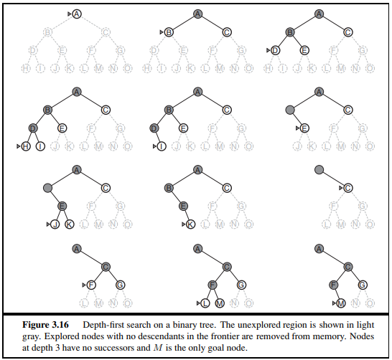
Depth-First Search (DFS): bir kola derinlemesine git
Frontier’da en derin düğüm seçilir; LIFO stack kullanılır.
• DFS mümkün olduğunca aşağı iner.
• Çocuk kalmayınca geri döner: backtracking.
• Tree Search sürümü döngüye girebilir, complete değildir.
• Graph Search sürümü sonlu state space’te complete olabilir.
• Optimal değildir: ilk bulduğu çözüm en kısa/ucuz olmak zorunda değildir.
• En büyük avantajı: çok düşük bellek kullanımıdır.
3.4.3 DFS
28

Slide 29
DFS neden hâlâ önemli?
Eksikleri büyük olsa da bellek avantajı yapay zekâda çok değerlidir.
Özellik | DFS Tree Search
──────── | ────────
Complete? | Hayır; sonsuz kola/döngüye girebilir
Optimal? | Hayır
Time | O(bᵐ)
Space | O(bm)
Güçlü yön | Bellek tüketimi çok düşüktür
• BFS depth 16’da devasa bellek isterken, DFS yalnızca kökten yaprağa yolu ve kardeşleri tutar.
• Bu nedenle constraint satisfaction, SAT ve logic programming gibi alanlarda temel iş gücü olmuştur.
• Backtracking Search daha da az bellek kullanır: yalnızca bir successor üretir ve geri alabilir.
DFS = düşük bellek, ama riskli arama
3.4.3 DFS özellikleri
29

Slide 30
Depth-Limited Search: DFS’ye derinlik sınırı koymak
Sonsuz kola gitmeyi engeller, ama doğru sınır bilinmezse çözümü kaçırabilir.
• Limit ℓ belirlenir.
• Depth = ℓ seviyesindeki düğümler çocukları yokmuş gibi değerlendirilir.
• Eğer ℓ < d ise en sığ hedef sınırın dışında kalır ve bulunamaz.
• Sonuç failure veya cutoff olabilir.
• cutoff: “çözüm yok” değil, “bu limit içinde görmedim” demektir.
Kavram | Anlam
──────── | ────────
ℓ | Derinlik limiti
d | En sığ çözüm derinliği
ℓ < d | Çözüm sınırın dışında kalır
ℓ ≥ d | Bulabilir ama optimal garanti olmayabilir
DFS | DLS’nin ℓ = ∞ özel hali gibi düşünülebilir
3.4.4 Depth-Limited Search
30

Slide 31
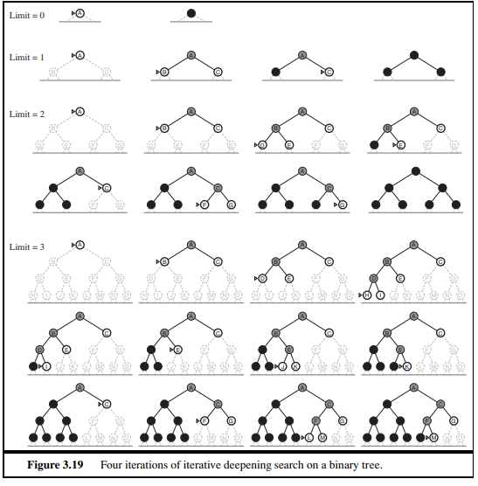
Iterative Deepening Search: doğru limiti bilmiyorsak artır
DFS(limit=0), DFS(limit=1), DFS(limit=2), ...
• Limit 0’dan başlar ve her turda artar.
• Çözüm derinliği d’ye ulaşıldığında hedef bulunur.
• BFS gibi complete; eşit maliyetlerde optimal.
• DFS gibi düşük bellek kullanır.
• Üst seviyeleri tekrar üretir ama maliyet çok büyük değildir; çoğu düğüm alt seviyededir.
IDS: O(bᵈ) zaman · O(bd) bellek
3.4.5 Iterative Deepening
31

Slide 32
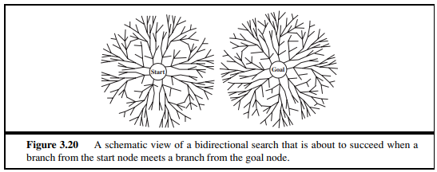
Bidirectional Search: iki taraftan ara, ortada buluş
Start’tan ileri, goal’dan geri arama yürütülür.
• Normal BFS maliyeti yaklaşık O(bᵈ).
• Çift yönlü arama her iki tarafta yaklaşık d/2 derinliğe gider.
• Zaman ve bellek yaklaşık O(bᵈᐟ²) olabilir.
• Frontier’ların kesişimi çözüm bulunduğunu gösterir.
• Geriye arama için predecessor üretmek gerekir.
• Goal soyut bir özellikse kullanmak zorlaşır.
Şekil 3.20 — Çift yönlü arama
Örnek: b=10, d=6 için BFS ≈ 1.111.110 düğüm; çift yönlü ≈ 2.220 düğüm.
3.4.6 Bidirectional Search
32

Slide 33
Bilgisiz arama stratejileri: hızlı karşılaştırma
Tree-search sürümleri için klasik özet.
Strateji | Complete? | Optimal? | Time | Space | Ana fikir
──────── | ──────── | ──────── | ──────── | ──────── | ────────
BFS | Evet, b sonluysa | Eşit maliyette evet | O(bᵈ) | O(bᵈ) | Seviye seviye
UCS | Pozitif step cost ile evet | Evet | O(b¹+⌊C*/ε⌋) | O(b¹+⌊C*/ε⌋) | En ucuz g(n)
DFS | Hayır | Hayır | O(bᵐ) | O(bm) | En derin
DLS | Limit yanlışsa hayır | Hayır | O(bˡ) | O(bℓ) | DFS + limit
IDS | Evet, b sonluysa | Eşit maliyette evet | O(bᵈ) | O(bd) | Limit artır
Bidirectional | Uygunsa evet | BFS ile uygun koşulda | O(bᵈᐟ²) | O(bᵈᐟ²) | İki yönden
3.4 Karşılaştırma
33

Slide 34
3.5 Bilgili / Sezgisel Arama
Heuristic bilgi ile arama alanını daraltmak: Greedy, A*, RBFS...
Bölüm geçişi
34

Slide 35
Bilgili arama: ek bilgi kullanarak daha az düğüm üretmek
Best-First Search düğümü f(n) değerlendirme fonksiyonuna göre seçer.
• Uninformed search hedefe yakınlık bilgisi kullanmaz.
• Informed search probleme özgü ek bilgi kullanır.
• Best-first yaklaşımı frontier’daki en iyi görünen düğümü seçer.
• Değerlendirme fonksiyonu f(n) genellikle maliyet tahminidir.
• Daha düşük f(n) daha önce genişletilir.
h(n) = n’den hedefe kalan tahmini maliyet
Örnek: Romanya’da hSLD şehirden Bucharest’e kuş uçuşu mesafedir.
3.5 Informed search
35

Slide 36
Üç değer: g(n), h(n), f(n)
Bu üç sembol A* ve sezgisel aramanın temelidir.
Sembol | Anlam | Örnek
──────── | ──────── | ────────
g(n) | Başlangıçtan n’ye kadar gerçek maliyet | Arad → Sibiu = 140
h(n) | n’den hedefe tahmini kalan maliyet | h(Sibiu)=253
f(n) | n üzerinden hedefe tahmini toplam maliyet | f(Sibiu)=140+253=393
A*: f(n) = g(n) + h(n)
g = şimdiye kadar ödenen · h = bundan sonra tahmini · f = toplam tahmini fatura
3.5 g h f
36

Slide 37
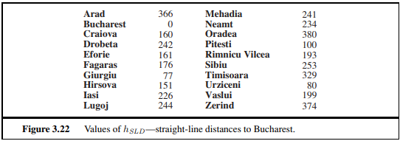
hSLD: Bucharest’e kuş uçuşu uzaklık
Bu tablo heuristic değerlerini verir; yol mesafesi değil, tahmindir.
• h(Arad)=366: Arad’dan Bucharest’e kuş uçuşu mesafe.
• h(Sibiu)=253, h(Fagaras)=176, h(Pitesti)=100.
• h(Bucharest)=0; hedefte kalan maliyet sıfırdır.
• Bu değerler problem tanımından çıkmaz; harita/geometri bilgisi gerekir.
• Heuristic gerçek maliyete yakınsa arama daha az düğüm üretir.
Şekil 3.22 — hSLD değerleri
3.5 hSLD
37

Slide 38
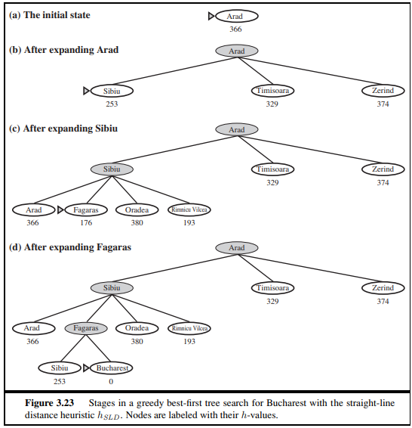
Greedy Best-First Search: sadece h(n) kullanır
Hedefe en yakın görünen düğüm seçilir.
Greedy: f(n) = h(n)
• Geçmişte ne kadar maliyet harcandığını dikkate almaz.
• Her adımda hedefe en yakın görünen seçimi yapar.
• Bu yüzden hızlı çözüm bulabilir.
• Ama “yakın görünen” yol her zaman en kısa/ucuz yol değildir.
• Tree Search sürümü incomplete olabilir; Graph Search sonlu uzaylarda daha güvenlidir.
3.5.1 Greedy
38

Slide 39
Greedy neden optimal değildir?
Arad → Sibiu → Fagaras → Bucharest hızlı bulunur; ama daha kısa rota vardır.
Rota | Hesap | Toplam
──────── | ──────── | ────────
Greedy yolu | Arad-Sibiu 140 + Sibiu-Fagaras 99 + Fagaras-Bucharest 211 | 450
Optimal yol | Arad-Sibiu 140 + Sibiu-Rimnicu 80 + Rimnicu-Pitesti 97 + Pitesti-Bucharest 101 | 418
• Fagaras’ın h değeri Rimnicu Vilcea’dan daha küçüktür: 176 < 193.
• Greedy bu yüzden Fagaras’ı seçer.
• Ancak Fagaras → Bucharest yolu 211 km’dir ve toplamı artırır.
• Greedy yerel olarak akıllı görünür; küresel olarak optimal garanti etmez.
3.5.1 Greedy örneği
39

Slide 40
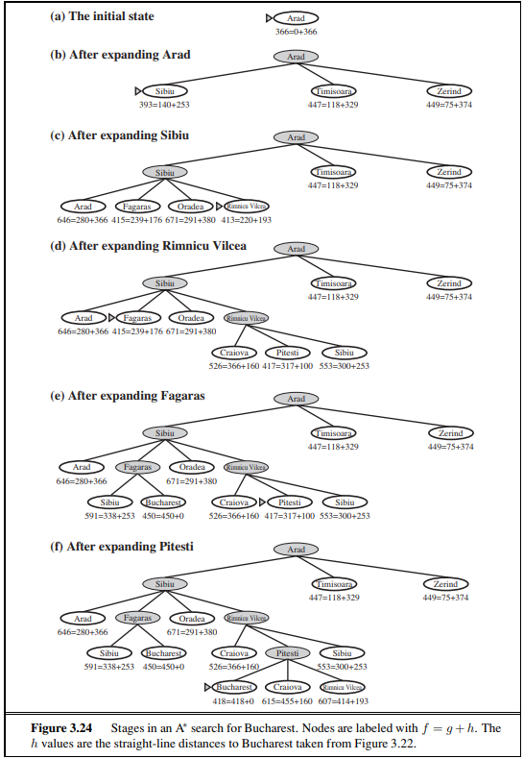
A* Search: geçmiş maliyet + kalan tahmin
En yaygın best-first arama biçimi.
f(n) = g(n) + h(n)
• g(n): başlangıçtan n’ye kadar gerçek maliyet.
• h(n): n’den hedefe kalan tahmini maliyet.
• f(n): n üzerinden giden çözümün tahmini toplam maliyeti.
• Priority queue f(n) değerine göre sıralanır.
• UCS, h(n)=0 olan A* gibi düşünülebilir.
• Greedy ise yalnızca h(n) kullanan best-first çeşididir.
3.5.2 A*
40

Slide 41
A* örneğinde sayılar nereden geliyor?
Şekil 3.24’te her düğüm f = g + h etiketiyle gösterilir.
Düğüm | g(n) | h(n) | f(n)=g+h | Yorum
──────── | ──────── | ──────── | ──────── | ────────
Arad | 0 | 366 | 366 | Başlangıç
Sibiu | 140 | 253 | 393 | Arad’dan sonra en iyi
Rimnicu Vilcea | 220 | 193 | 413 | Sibiu’dan sonra seçilir
Fagaras | 239 | 176 | 415 | Rimnicu’dan sonra gelir
Pitesti | 317 | 100 | 417 | 450’lik Bucharest’ten önce seçilir
Bucharest | 418 | 0 | 418 | Optimal çözüm
A* 450 maliyetli Bucharest’i ilk gördüğünde durmaz; çünkü Pitesti’nin f değeri 417’dir ve daha ucuz çözüm ihtimali vardır.
3.5.2 A* adımları
41

Slide 42
A* optimal olsun istiyorsak heuristic nasıl olmalı?
İki ana kavram: admissibility ve consistency.
Admissible heuristic
Consistent heuristic
• Gerçek kalan maliyeti asla fazla tahmin etmez.
• h(n) ≤ h*(n).
• İyimser tahmindir.
• Tree-search A* için optimality koşuludur.
• Kuş uçuşu mesafe buna örnektir.
• Her geçiş için üçgen eşitsizliği sağlar.
• h(n) ≤ c(n,a,n′) + h(n′).
• f değerleri yol boyunca azalmaz.
• Graph-search A* için optimality koşuludur.
• Her consistent heuristic admissible’dır.
3.5.2 A* koşulları
42

Slide 43
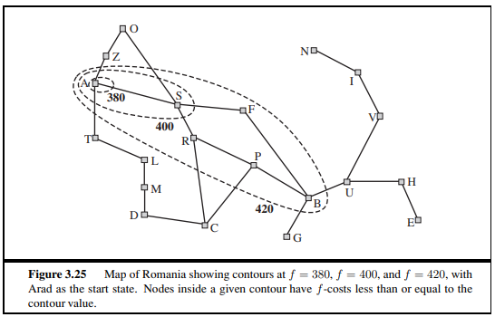
A* araması f-contour bantları halinde yayılır
Daha iyi heuristic, arama bandını hedefe doğru daraltır.
• A* en küçük f değerli frontier düğümünü genişletir.
• Bu yüzden arama f maliyeti artan bantlar gibi yayılır.
• Optimal çözüm maliyeti C* ise f<C* olan düğümler genişletilir.
• f>C* olan alt ağaçlar güvenle elenebilir.
• Bu eleme işlemine pruning / budama denir.
Şekil 3.25 — f = 380, 400, 420 konturları
Örnek: Timisoara’nın f değeri 447 iken optimal çözüm 418 olduğu için alt ağacı genişletilmez.
3.5.2 A* f-contours
43

Slide 44
A* güçlüdür ama her şeyin çözümü değildir
Optimal ve verimli olabilir; fakat bellek tüketimi büyüktür.
• A* complete ve optimal olabilir; iyi heuristic büyük tasarruf sağlar.
• Aynı consistent heuristic ile optimal algoritmalar arasında optimally efficient kabul edilir.
• Fakat Graph Search üretilen düğümleri bellekte tutar.
• Büyük problemler için A* genellikle zamandan önce bellek sınırına çarpar.
• Bu nedenle memory-bounded heuristic search yöntemleri geliştirilmiştir.
A* problemi:
çok iyi yol bulur,
ama çok şey hatırlar.
Çözüm yönü: IDA*, RBFS, SMA* gibi bellek sınırlı yaklaşımlar.
3.5.2 A* sınırları
44

Slide 45
Bellek sınırlı sezgisel arama
Amaç: A* mantığına yakın kalırken daha az bellek kullanmak.
Algoritma | Ana fikir | Güçlü yön | Zayıf yön
──────── | ──────── | ──────── | ────────
IDA* | Depth limit yerine f-limit kullanır | Az bellek | Düğüm tekrar üretimi
RBFS | Recursive best-first; alternatif f-limit’i tutar | Lineer bellek | Sık geri dönme ve tekrar üretim
SMA* | Bellek dolunca en kötü yaprağı siler | Mevcut belleği kullanır | Thrashing olabilir
• IDA*: klasik iterative deepening’in A* versiyonu; limit f=g+h üzerinden artar.
• RBFS: unutulan alt ağacın en iyi f değerini parent’a yedekler.
• SMA*: belleği tamamen kullanır; silinen alt ağacın değerini hatırlar.
3.5.3 Memory-bounded
45

Slide 46
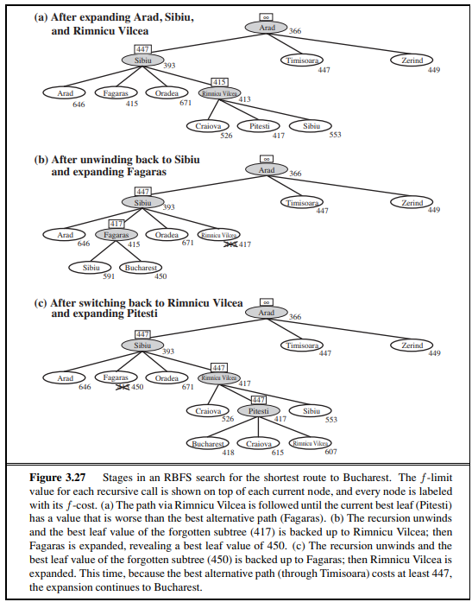
RBFS: iyi yolu takip et, ama alternatif sınırı unutma
Recursive Best-First Search, A* davranışını lineer bellekle taklit etmeye çalışır.
• Başta Rimnicu yolu en iyi görünür: f=413.
• Pitesti’ye inince f=417 olur; alternatif Fagaras f=415 daha iyi görünür.
• RBFS geri döner ve Rimnicu alt ağacı için 417 değerini yedekler.
• Fagaras denendiğinde en iyi yaprak 450 olur; bu değer yedeklenir.
• Rimnicu tekrar en iyi hale gelir ve Pitesti → Bucharest çözümü bulunur.
Backed-up value: “Alt ağacı unuttum ama en iyi değerini hatırlıyorum.”
3.5.3 RBFS
46

Slide 47
SMA*: belleği kullan, dolunca en kötü yaprağı sil
Simplified Memory-Bounded A*, pratikte daha dengeli bir bellek yaklaşımıdır.
• A* gibi en iyi yaprak düğümü genişletir.
• Bellek dolana kadar düğümleri saklar.
• Bellek dolunca en kötü yaprak, yani en yüksek f değerli leaf silinir.
• Silinen alt ağacın kalitesi parent’a yedeklenir.
• Optimal çözüm belleğe sığıyorsa optimaldir; sığmıyorsa en iyi erişilebilir çözümü döndürebilir.
• Çok zor problemlerde sürekli sil-yeniden üret döngüsü thrashing yaratabilir.
Bellek sınırlıysa
teori kadar mühendislik de önemlidir.
Maliyet takası: daha az bellek → daha fazla tekrar üretim → daha fazla zaman.
3.5.3 SMA*
47

Slide 48
Ajan daha iyi aramayı öğrenebilir mi?
Arama sürecinin kendisi de bir problem olarak modellenebilir.
Object-level state space
Metalevel state space
• Asıl problemin durum uzayıdır.
• Romanya örneğinde şehirlerdir.
• 8-Puzzle’da tahta konfigürasyonlarıdır.
• Arama algoritması bu uzayda çözüm yolu arar.
• Arama programının iç durumudur.
• Örneğin A*’ın mevcut search tree’si.
• Bir yaprak genişletmek metalevel eylemdir.
• Ajan geçmiş aramalardan gereksiz alt ağaçları öğrenebilir.
Amaç: hesaplama maliyeti ile bulunan yol maliyeti arasında daha iyi denge kurmak.
3.5.4 Metalevel learning
48

Slide 49
3.6 Heuristic Fonksiyonlar
İyi h(n) nasıl tasarlanır? 8-Puzzle üzerinden öğreniyoruz.
Bölüm geçişi
49

Slide 50
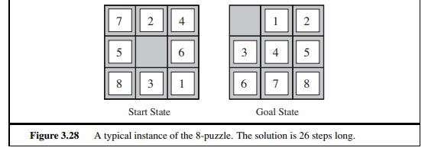
8-Puzzle’da heuristic neden gerekli?
Kaba kuvvet hızla büyür; iyi h(n) arama alanını küçültür.
• Rastgele 8-Puzzle ortalama çözümü yaklaşık 22 adımdır.
• Ortalama branching factor yaklaşık 3’tür.
• Tree search derinlik 22’de yaklaşık 3²² ≈ 3.1×10¹⁰ durum bakabilir.
• Graph Search 8-Puzzle’da tekrarları azaltır; ama 15-Puzzle’da durum sayısı çok büyür.
• Bu yüzden A* için admissible heuristic gerekir.
Şekil 3.28 — Çözüm 26 adım
3.6 8-Puzzle heuristics
50

Slide 51
İki klasik heuristic: h₁ ve h₂
İkisi de gerçek çözüm maliyetini aşmaz; h₂ daha bilgilendiricidir.
Heuristic | Tanım | Şekil 3.28 değeri | Neden admissible?
──────── | ──────── | ──────── | ────────
h₁ | Yanlış yerdeki taş sayısı | 8 | Yanlış yerdeki her taş en az bir kez hareket etmeli
h₂ | Taşların Manhattan uzaklıkları toplamı | 18 | Her hamle bir taşı en fazla 1 kare yaklaştırabilir
h₁ = 8, h₂ = 18, h* = 26
Manhattan distance = |satır farkı| + |sütun farkı|. Çapraz hareket olmadığı için bu ölçü kullanılır.
3.6 h1 h2
51

Slide 52
Effective Branching Factor b*: heuristic kalitesini ölçmek
A* sanki kaç dallı bir ağaçta arama yapıyormuş gibi davranıyor?
N + 1 = 1 + b* + (b*)² + … + (b*)ᵈ
• N: A* tarafından üretilen düğüm sayısı.
• d: çözüm derinliği.
• b*: aynı sayıda düğüm içerecek uniform ağacın dallanma faktörü.
• İyi heuristic için b* 1’e yakın olmalıdır.
• b* azaldıkça arama alanı üstel olarak küçülür.
Örnek: d=5 ve N=52 ise b* ≈ 1.92.
3.6 Effective branching factor
52

Slide 53
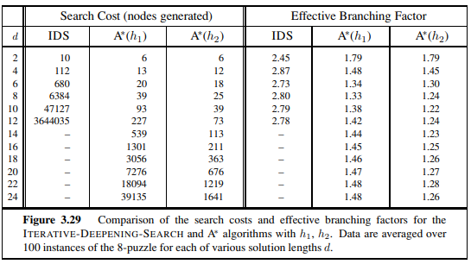
h₂ neden h₁’den daha iyi?
Deneysel sonuçlar h₂’nin çok daha az düğüm ürettiğini gösterir.
• d=12 için IDS yaklaşık 3.644.035 düğüm üretir.
• A*(h₁) aynı derinlikte 227 düğüm üretir.
• A*(h₂) yalnızca 73 düğüm üretir.
• h₂’nin effective branching factor değeri daha küçüktür.
• Kaynak sonuç: h₂, h₁’den daha güçlü ve IDS’den çok daha verimlidir.
Şekil 3.29 — IDS, A*(h₁), A*(h₂) karşılaştırması
d=12’de A*(h₂), uninformed IDS’ye göre yaklaşık 50.000 kat daha verimlidir.
3.6 Heuristic karşılaştırma
53

Slide 54
Dominance: daha yüksek ama güvenli heuristic daha iyidir
h₂(n) ≥ h₁(n) ise ve ikisi de admissible ise h₂ daha baskındır.
h₂ dominates h₁ ⇔ her n için h₂(n) ≥ h₁(n)
• A* f(n)=g(n)+h(n) ile çalışır.
• h daha yüksekse, kötü yolların f değeri daha erken yükselir.
• Ama h gerçek maliyeti aşmamalıdır; yoksa optimality bozulabilir.
• Bu yüzden amaç mümkün olduğunca yüksek ama admissible/consistent heuristic bulmaktır.
• Heuristic hesaplaması çok pahalıysa kazanç azalabilir; doğruluk-hesaplama takası vardır.
3.6 Domination
54

Slide 55
Relaxed Problem: kısıtları kaldır, alt sınır elde et
Gevşetilmiş problemin optimal maliyeti orijinal problem için admissible heuristic olur.
• Orijinal 8-Puzzle kuralı: taş yalnızca yatay/dikey komşu olan boş kareye hareket eder.
• Kısıt kaldırılırsa daha kolay bir problem elde edilir.
• Relaxed problem daha kolay olduğundan maliyeti orijinal maliyeti aşamaz.
• Bu nedenle relaxed problemin optimal çözüm maliyeti admissible heuristic’tir.
• Ayrıca bu heuristic genellikle consistent olur.
Gevşetilmiş kural | Elde edilen heuristic
──────── | ────────
Taş komşu kareye gidebilir, boşluk şartı yok | h₂ = Manhattan distance
Taş herhangi bir kareye tek hamlede gidebilir | h₁ = yanlış yerdeki taş sayısı
Kısa mantık: daha kolay problem → daha düşük/eşit maliyet → güvenli alt sınır.
3.6 Relaxed problems
55

Slide 56
Birden fazla heuristic varsa maksimumunu al
Seçmek zorunda değiliz; en bilgilendirici güvenli tahmini kullanırız.
h(n) = max{h₁(n), h₂(n), …, hₘ(n)}
• Eğer tüm hᵢ admissible ise max kombinasyonu da admissible olur.
• Max heuristic, bileşen heuristics’lerin hepsini dominate eder.
• Her düğümde en büyük güvenli alt sınır seçilir.
• Bu yaklaşım farklı relaxed problemlerden gelen sezgileri birleştirir.
• Ancak toplam almak her zaman güvenli değildir; çifte sayma olabilir.
3.6 Birden fazla heuristic
56

Slide 57
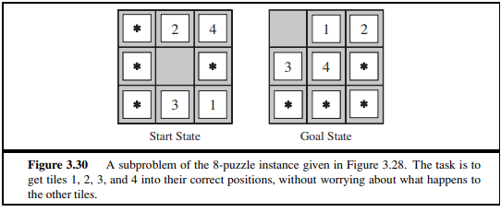
Pattern Database: alt problemi tam çöz, sonucu tabloya koy
8-Puzzle’da yalnızca bazı taşları önemseyen alt problemlerden güçlü heuristic üretilebilir.
• Örnek alt problem: 1,2,3,4 taşlarını doğru konuma getir; diğer taşları önemseme.
• Bu alt problemin optimal maliyeti tam problemin maliyetine alt sınırdır.
• Pattern database, her alt problem konfigürasyonunun gerçek maliyetini önceden saklar.
• Arama sırasında hDB değeri hızlıca tablodan okunur.
• Disjoint pattern databases ile çakışmayan maliyetler toplanarak daha güçlü heuristic elde edilebilir.
Şekil 3.30 — 1,2,3,4 taşları için alt problem
3.6 Pattern databases
57

Slide 58
Deneyimden heuristic öğrenmek
Ajan çok sayıda problem çözerek kalan çözüm maliyetini tahmin etmeyi öğrenebilir.
• Her optimal çözüm, ara durumlar için gerçek kalan maliyet örnekleri sağlar.
• Örnek veri: State → hedefe kalan gerçek adım sayısı.
• Ham state yerine özellikler kullanılabilir: yanlış yerdeki taş sayısı, yanlış komşuluk sayısı vb.
• Basit model: h(n)=c₁x₁(n)+c₂x₂(n).
• Ağırlıklar veriye en iyi uyacak şekilde öğrenilir.
• Uyarı: öğrenilmiş heuristic h(goal)=0 sağlayabilir ama admissible/consistent olmak zorunda değildir.
Öğrenme daha iyi tahmin verebilir,
ama optimality garantisi ayrı meseledir.
3.6 Learning heuristics
58

Slide 59
Ünite 3’ün omurgası
Bütün bölüm tek bir büyük akış olarak düşünülebilir.
Aşama | Soru | Kavramlar
──────── | ──────── | ────────
Problem formulation | Neyi çözüyoruz? | Initial state, actions, transition model, goal test, path cost
Search infrastructure | Nasıl temsil ediyoruz? | Search tree, node, frontier, explored set, queue
Uninformed search | Ek bilgi yoksa nasıl ararız? | BFS, UCS, DFS, DLS, IDS, bidirectional
Informed search | Ek bilgiyle nasıl hızlanırız? | h(n), g(n), f(n), Greedy, A*
Heuristic design | İyi h(n) nasıl bulunur? | Admissible, consistency, dominance, relaxed problem, pattern DB
Öğrencinin sınavda en çok kullanacağı üç formül: UCS f=g, Greedy f=h, A* f=g+h.
Genel tekrar
59

Slide 60
Hızlı sınav/derse hazırlık listesi
Bu soruların cevabı biliniyorsa ünite temeli oturmuştur.
• Bir problemi 5 bileşenle tanımlayabiliyor muyum?
• Node ile state farkını açıklayabiliyor muyum?
• Frontier ve explored set ne işe yarar?
• BFS, UCS ve DFS hangi düğümü seçer?
• IDS neden BFS ve DFS’nin avantajlarını birleştirir?
• Greedy neden hızlı ama optimal değil?
• A* neden f=g+h kullanır?
• Admissible ve consistent heuristic farkı nedir?
• h₁, h₂, effective branching factor ve dominance ne demektir?
• Relaxed problem ve pattern database nasıl heuristic üretir?
Kapanış
60

